Slide 1

Tpi - Gestionnaire de tâches
Tristan Gerber
Chef de projet : M. Roberto Ferrari
Expert 1 : M. Joseph Brandenberg
Expert 2 : M. Serge Wenger

Slide 2

SOMMAIRE
SPÉCIFICATIONS
SUJET
DÉFIS
RÉALISATION
CONCLUSION
2/16

Slide 3



Du 02 Mai 2022 au 1er Juin 2022
4 Semaines ~ 84 Heures
ETML, N501
Roberto Ferrari
3/16

Slide 4

4/16

Slide 5




5/16

Slide 6

DÉFIS
6/16

Slide 7


1 Mois – 84 heures
Rg.Plugins.Popup
7/16

Slide 8
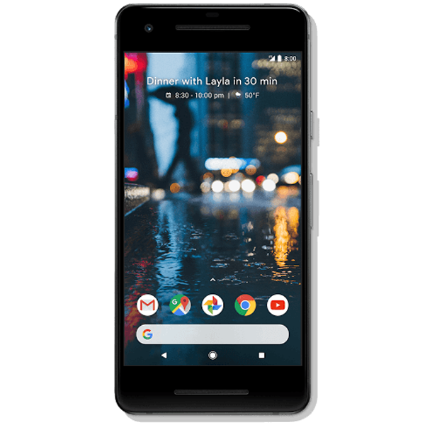


8/16

Slide 9
9/16

Slide 10
10/16

Slide 11
11/16

Slide 12
12/16

Slide 13
VIEW MODEL
SERVICES
MODEL
13/16

Slide 14

14/16

Slide 15
Mal passé | Bien passé
 | Code - Structure MVVM
 | Compréhension de Xamarin
15/16

Slide 16
À
M. LYMBERIS
TRISTAN GERBER
16/16

